Slide 2
Introducción
Minería de Datos es un conjunto de técnicas y herramientas destinadas a extraer conocimiento útil y comprensible, previamente desconocido, desde grandes cantidades de datos almacenados en distintos formatos.
Características:
Trabajo (semi)automático sobre los datos
Generación de conocimiento descriptivo y predictivo
Contribuye a la toma de decisiones de una organización

Slide 3
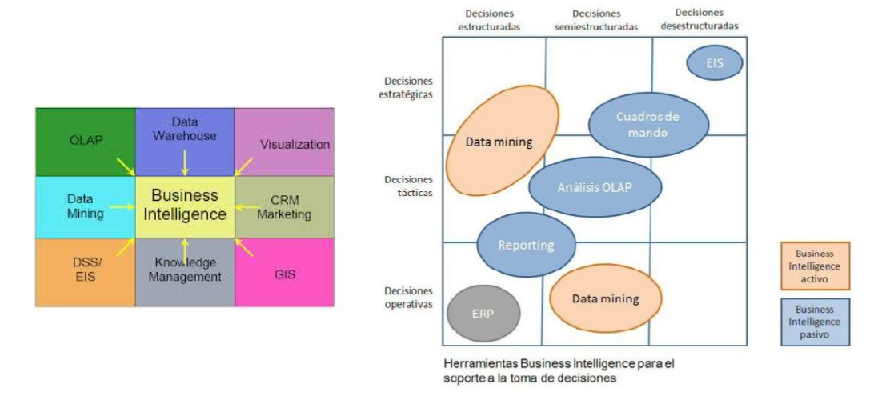
Contexto

Slide 4
Minería de Datos
Descubrimiento de conocimiento en Base de Datos (KDD):
Se define como el proceso no trivial de identificar patrones válidos, novedosos, potencialmente útiles y, en última instancia, comprensibles a partir de los datos.
La minería de datos es una fase de este proceso.
Es un proceso complejo cuyo objetivo es encontrar modelos, patrones e interpretaciones de los datos.

Slide 5
Minería de Datos
KDD es un proceso metodológico y además secuencial que sirve para encontrar conocimiento en un conjunto de datos en bruto. Estos pasos se dividen en 9 que son:
Abstracción del escenario
Selección de datos
Limpieza y pre-procesamiento
Transformación de los datos
Elección de tareas de Minería de Datos
Elección del algoritmo
Aplicación del algoritmo
Evaluación e interpretación
Entendimiento del conocimiento.

Slide 6
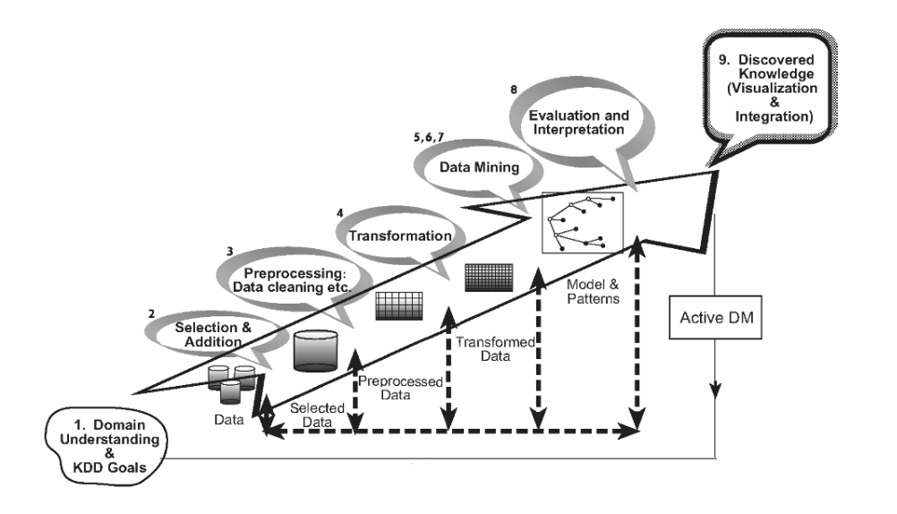
Minería de Datos
Descubrimiento de Conocimiento en Base de Datos (Knowledge Discovery in Databases – KDD)

Slide 7
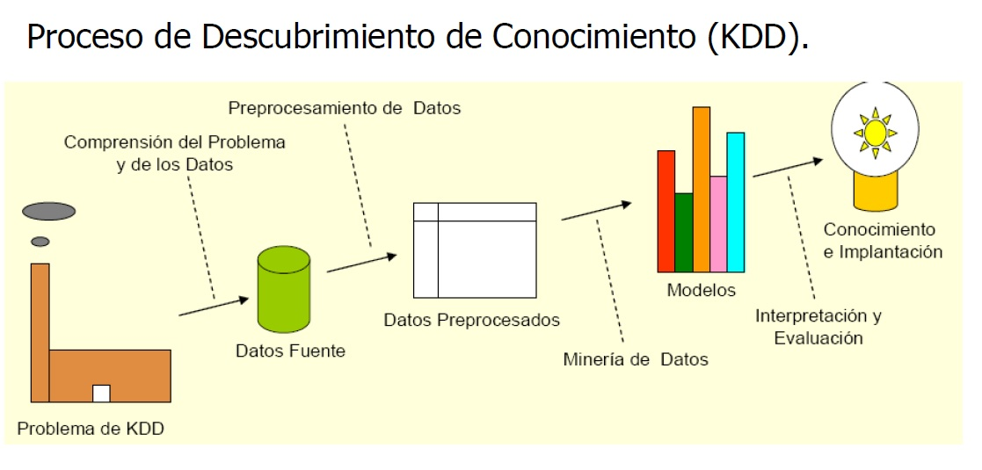
Minería de Datos

Slide 8
Minería de Datos
Relación con otras disciplinas:
Bases de Datos: relación estrecha con los data warehouses y OLAP
Estadística: proporciona algoritmos y técnicas, como la media, la varianza, las distribuciones, la regresión lineal y no lineal, muestreo, validación cruzada, técnicas bayesianas, etc.
Aprendizaje Automático: es le área de la inteligencia artificial que se ocupa de desarrollar algoritmos, capaces de aprender, y constituye, junto a la estadística, el corazón del análisis inteligente de datos.
Computación Paralela y Distribuida: son tecnologías orientadas a agilizar la ejecución de algoritmos complejos como los de minería de datos.
ETC.

Slide 9
Tareas
Tarea: Es un problema de minería de datos, por ejemplo, clasificar las piezas de un sistema logístico. Para este caso, la tarea sería “clasificar”, y es necesario la aplicación de técnicas para resolverlas, por ejemplo, árboles de decisión o redes neuronales artificiales.
En minería de datos existen 2 tipos de tareas, predictivas y descriptivas:
Predictivas: se trata de problemas en los que hay que predecir uno o más valores para uno o más ejemplos. Los ejemplos en la evidencia van acompañados de una salida (clase, categoría, o valor numérico) o un orden entre ellos. De acuerdo a lo anterior se pueden definir varias tareas predictivas:
Clasificación
Categorización

Slide 10
Tareas
Priorización
Regresión
Descriptivas: Los ejemplos se presentan como un conjunto sin ordenar, el objetivo, por lo tanto, no es predecir nuevos datos, sino describir los existentes. Algunas de las tareas descriptivas son:
Agrupamiento
Correlación
Reglas de asociación

Slide 11
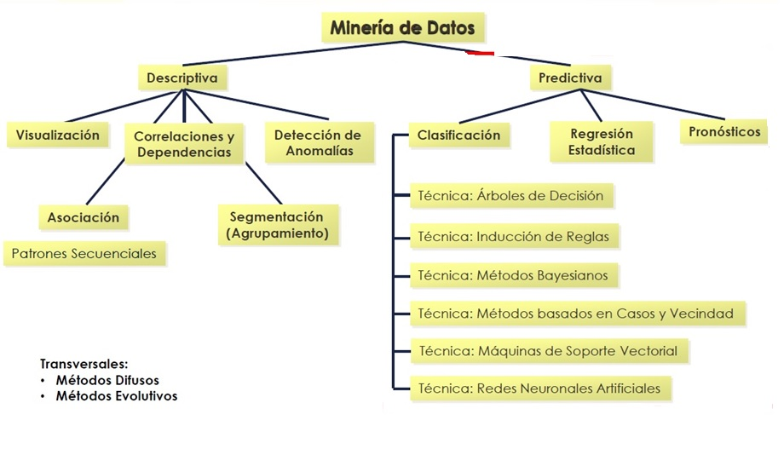
Tareas

Slide 12
Métodos
Método es una técnica que resuelve una tarea determinada. Una tarea puede ser resuelta por varios métodos distintos.
Los tipos de técnicas existentes, en general son:
Técnicas algebraicas y estadísticas: se basan en expresar modelos y patrones mediante fórmulas algebraicas, funciones lineales y no lineales, distribuciones o valores estadísticos como la media, varianza, correlaciones, etc.
Técnicas Bayesianas: se basan en estimar la probabilidad de pertenencia (a una clase o grupo), mediante la estimación de las probabilidades condicionales inversas o a priori, utilizando para ello el teorema de bayes.

Slide 13
Métodos
Técnicas basadas en conteo de frecuencias y tablas de contingencias: se basan en contar la frecuencia en la que dos o más sucesos se presentan conjuntamente.
Técnicas basadas en árboles de decisión y sistema de aprendizaje de reglas: so algoritmos del tipo “divide y vencerás”, en donde un dominio es dividido en reglas que representa la totalidad de sucesos presente en los datos.
Técnica basada en redes neuronales artificiales: trata de técnicas que aprenden un modelo mediante el entrenamiento de los pesos que conectan un conjunto de nodos o neuronas. Existen variantes de esta técnica, por ejemplo, perceptrón simple, redes multicapas, etc.

Slide 14
Métodos
Máquinas de soporte vectorial: se trata de técnicas que intentan maximizar el margen entre los grupos o clases formadas.
Técnicas estocásticas y difusas, técnicas evolutivas, basadas en casos, etc.
Además existe una multitud de híbridos que combinan las técnicas mencionadas anteriormente.

Slide 15
Minería de Datos. Aplicaciones
A continuación se incluye una lista de aplicaciones de la minería de datos.
Aplicaciones Financieras y Banca
Obtención de patrones de uso fraudulento de tarjetas de crédito.
Determinación del gasto en tarjetas de crédito por grupos.
Cálculo de correlaciones entre indicadores financieros.
Análisis de riesgo en crédito
Análisis de mercado, distribución, y en general, comercio
Análisis de la canasta familiar(compras conjuntas, secuenciales, ventas cruzadas, etc.)
Evaluación de campañas publicitarias.
Análisis de la fidelidad de los clientes. Reducción de fuga.
Segmentación de clientes.
Estimación de stock, de costes, de ventas, etc.
.

Slide 16
Minería de Datos. Aplicaciones
Análisis de procedimientos médicos conjuntos
Seguros y salud privada
Determinación de los clientes que podrían ser potencialmente caros.
Predicción de clientes que comprarán seguros.
Identificación de comportamiento fraudulento.
Educación
Selección o captación de estudiantes.
Detección de abandonos y de fracaso.
Procesos industriales
Predicción de fallos o accidentes.
Estimación de composiciones de óptimas en mezclas.
Extracción de modelos de producción.

Slide 17
Minería de Datos. Aplicaciones
Medicina
Diagnóstico de enfermedades.
Detección de riesgo en pacientes.
Optimizar el uso de los recursos hospitalarios
Biología
Análisis de secuencia de genes.
Predecir si un compuesto causa cáncer.
Clasificación de cuerpos celestes.
Telecomunicaciones
Establecimiento de patrones de llamadas.
Modelos de carga en redes.
Detección de fraude

Slide 18
Minería de Datos. Aplicaciones
Otras Áreas
Clasificación y distribución de correos electrónicos.
Selección de empleados.
Análisis del comportamiento de usuarios en sitios web.
Detección de evasión fiscal.
Identificación de posibles terroristas en el aeropuerto.
Diseño de campañas políticas.
Etc.

Slide 19
Resumen
La minería de datos permite, mediante la aplicación de métodos, encontrar patrones de comportamiento en los datos. De esta manera poder generar conocimiento antes desconocido para alguna tarea determinada.
La minería de datos se relaciona con varias disciplinas como la estadística, y se puede aplicar a muchas áreas, como la medicina y las finanzas.

Slide 20
Material Complementario
Puede consultar el siguiente material complementario existente en la Biblioteca de DuocUC.
Libro: “Minería de datos. Técnicas y herramientas”. César Perez Lopez, Daniel Santin. Capitulo 1.

